Slide 1

Методический анализ результатов ГИА 2026 по химии
Старший преподаватель кафедры ЕНО НИПКиПРО Лапина Ю.В.
Председатель предметной комиссии по химии

Slide 2

Цель: акцентировать внимание на методических подходах, способствующих повышению качества выполнения экзаменационных работ в рамках ГИА по химии в текущем учебном году
2026

Slide 3
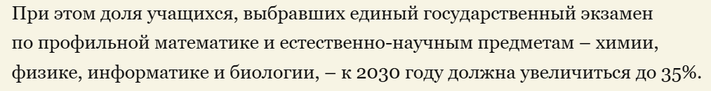
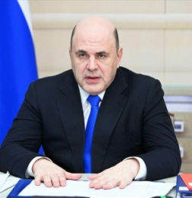
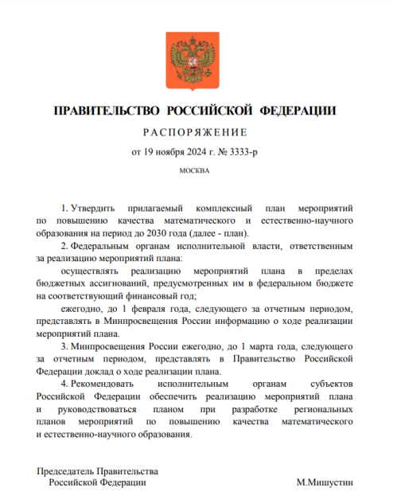



КАЧЕСТВО ЕСТЕСТВЕННО-МАТЕМАТИЧЕСКОГО ОБРАЗОВАНИЯ – ОСНОВА ТЕХНОЛОГИЧЕСКОГО ЛИДЕРСТВА СТРАНЫ
Процент участников ГИА по химии
Динамика результатов ГИА по химии
участников % | годы проведения ГИА
 | 2024 г | 2025 г | 2026 г
ниже min | 17,32 | 15,12 | 21,72
от min до 60 | 38,29 | 32,75 | 36,86
от 61 до 80 | 23,09 | 26,37 | 24,8
от 81 до 100 | 21,31 | 21,26 | 16,62
СТБ | 57,45 | 59,14 | 54,32
Средний балл
58,5
http://publication.pravo.gov.ru/document/0001202411230014

Slide 4
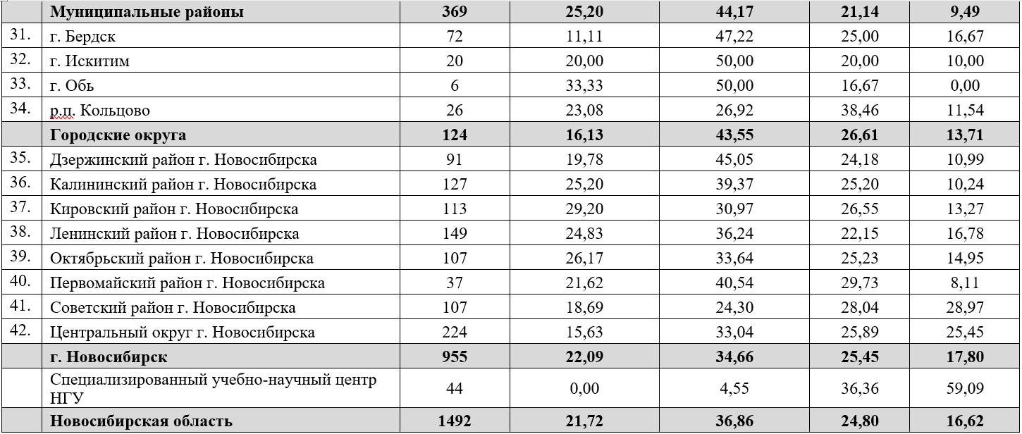
РЕЗУЛЬТАТЫ ЕГЭ ПО ХИМИИ ПО ГРУППАМ С РАЗЛИЧНЫМ УРОВНЕМ ПОДГОТОВКИ В СРАВНЕНИИ ПО АТЕ РЕГИОНА

Slide 5

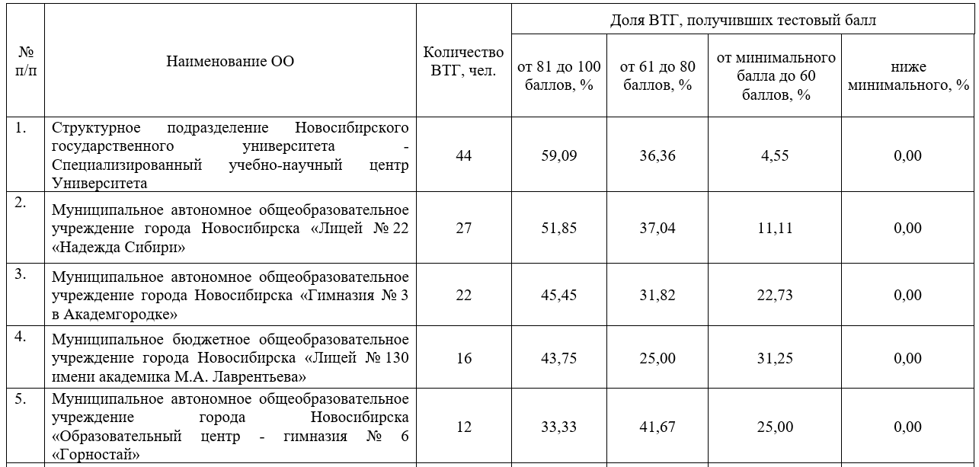
ПЕРЕЧЕНЬ ОО, ПРОДЕМОНСТРИРОВАВШИХ НАИБОЛЕЕ ВЫСОКИЕ РЕЗУЛЬТАТЫ ЕГЭ ПО ХИМИИ

Slide 6
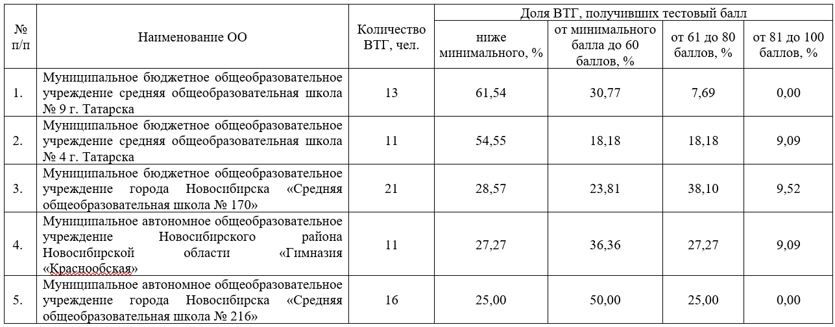
ПЕРЕЧЕНЬ ОО, ПРОДЕМОНСТРИРОВАВШИХ НИЗКИЕ РЕЗУЛЬТАТЫ ЕГЭ ПО ХИМИИ

Slide 7

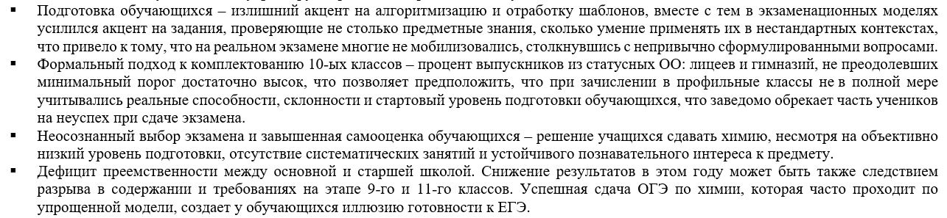
ПРИЧИНЫ ОТРИЦАТЕЛЬНОЙ ДИНАМИКИ КАЧЕСТВА ХИМИЧЕСКОГО ОБРАЗОВАНИЯ

Slide 8
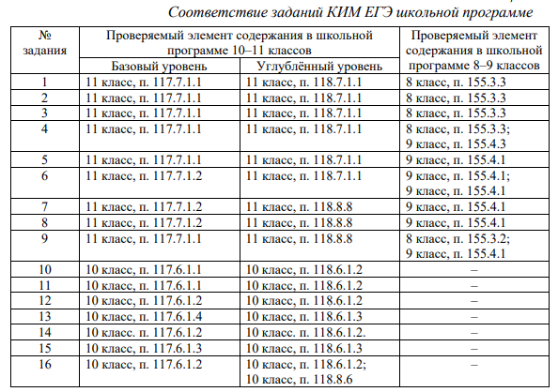
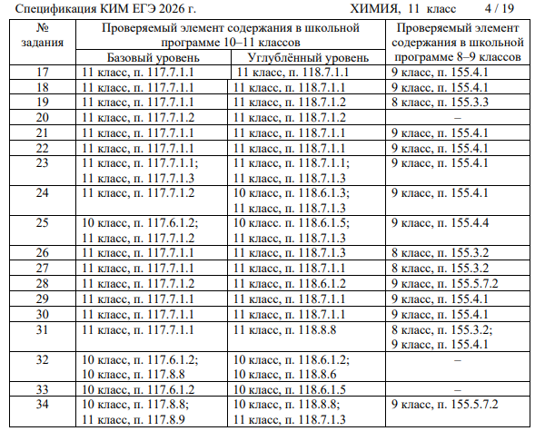
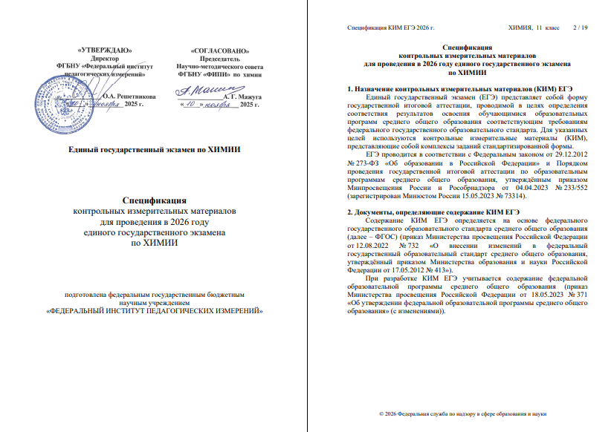
Нормативные документы, регламентирующие процедуру ЕГЭ
Преемственность подходов к обеим диагностическим процедурам
https://fipi.ru/ege/demoversii-specifikacii-kodifikatory#!/tab/151883967-4

Slide 9
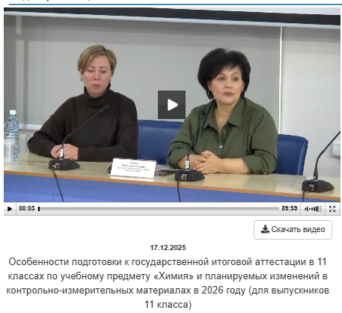
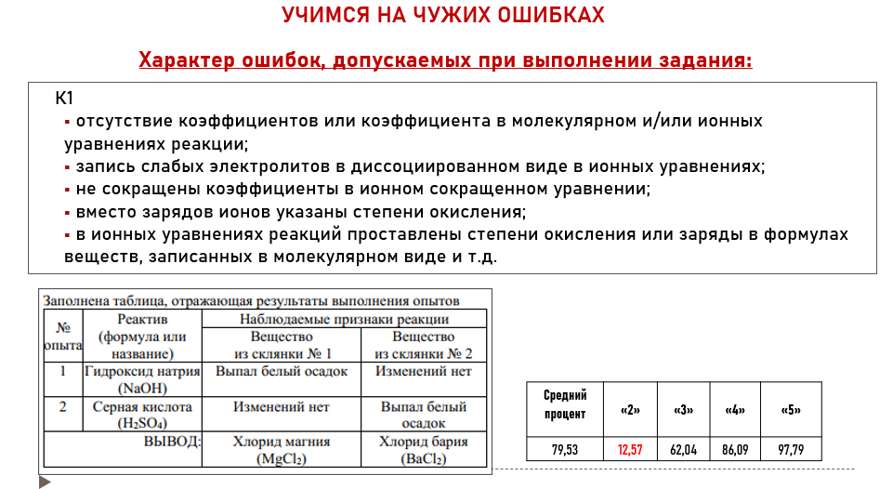
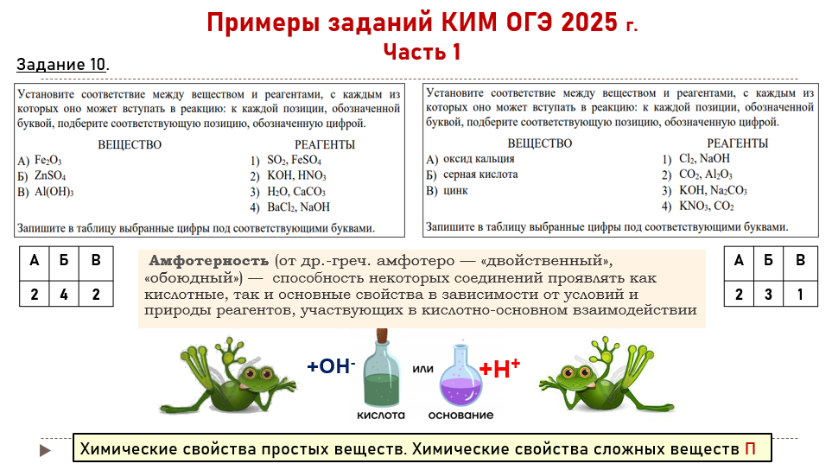
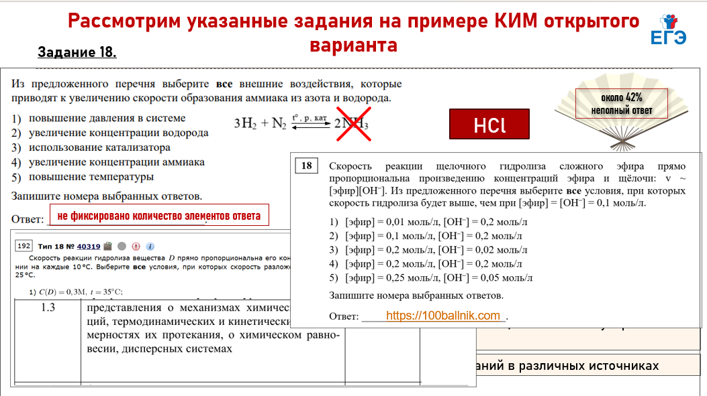
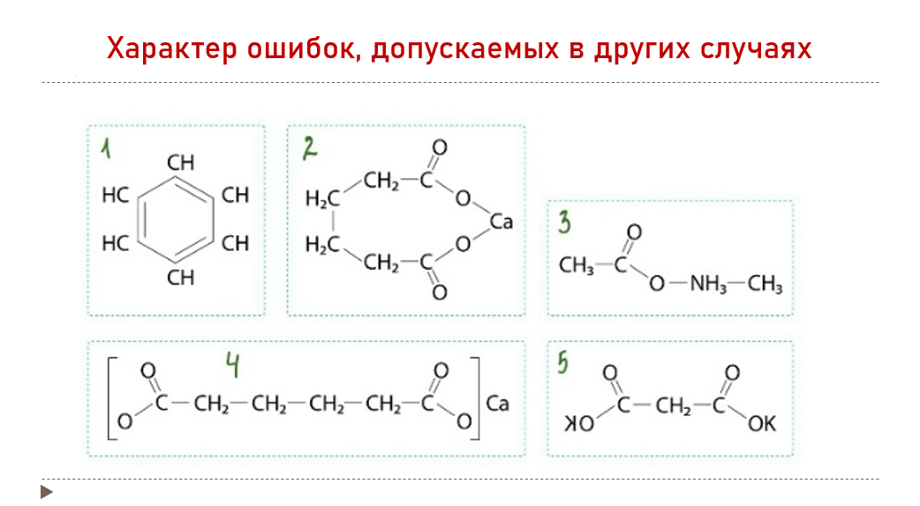
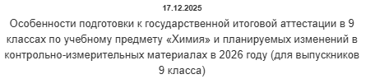
Вебинары для обучающихся 9-ых и 11-ых классов
17.12.2025 г
https://edu54.ru/videocast/view/1520133
https://edu54.ru/videocast/view/1520134

Slide 10
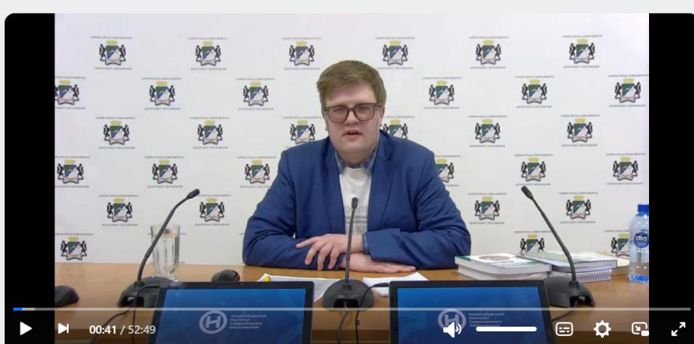
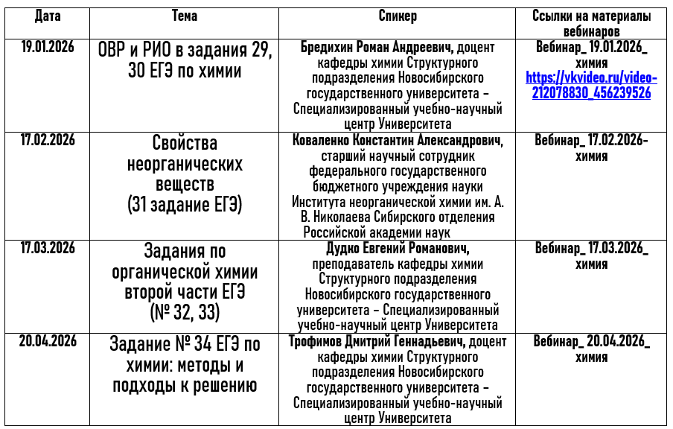
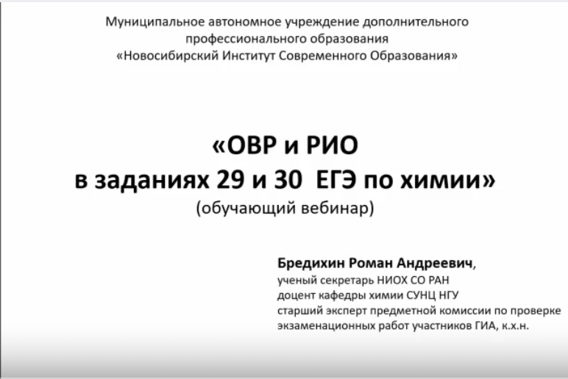
Вебинары экспертов предметной комиссии
https://vkvideo.ru/video-212078830_456239526

Slide 11
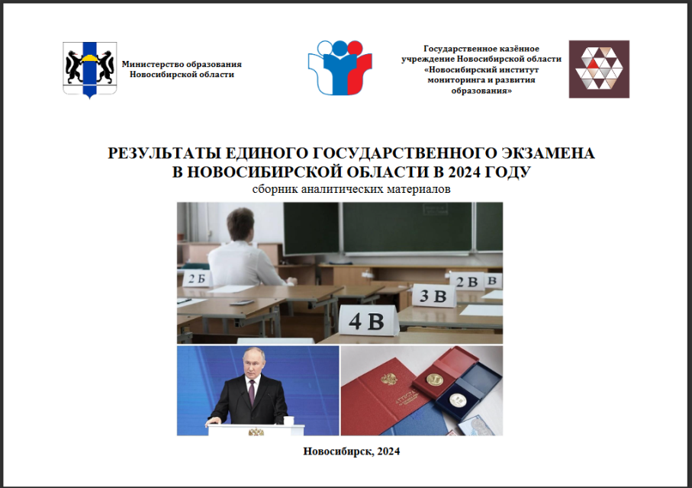


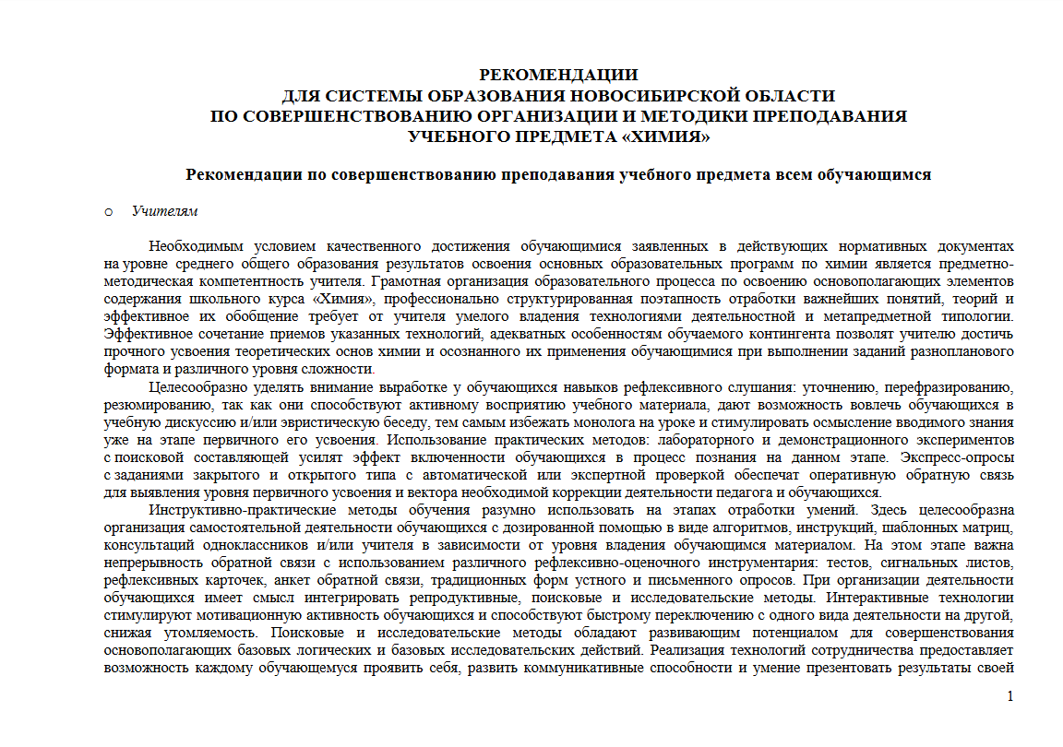
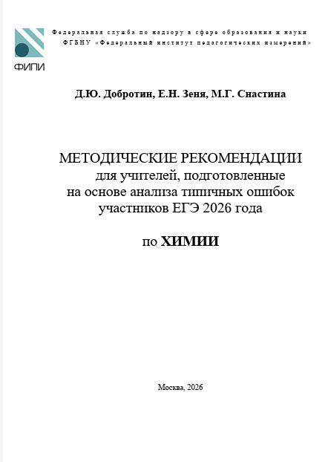
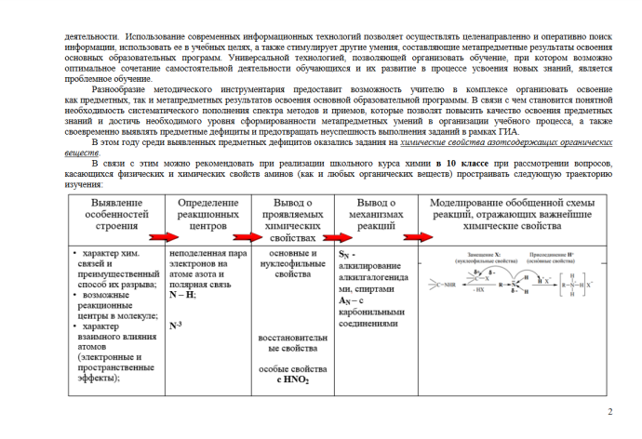
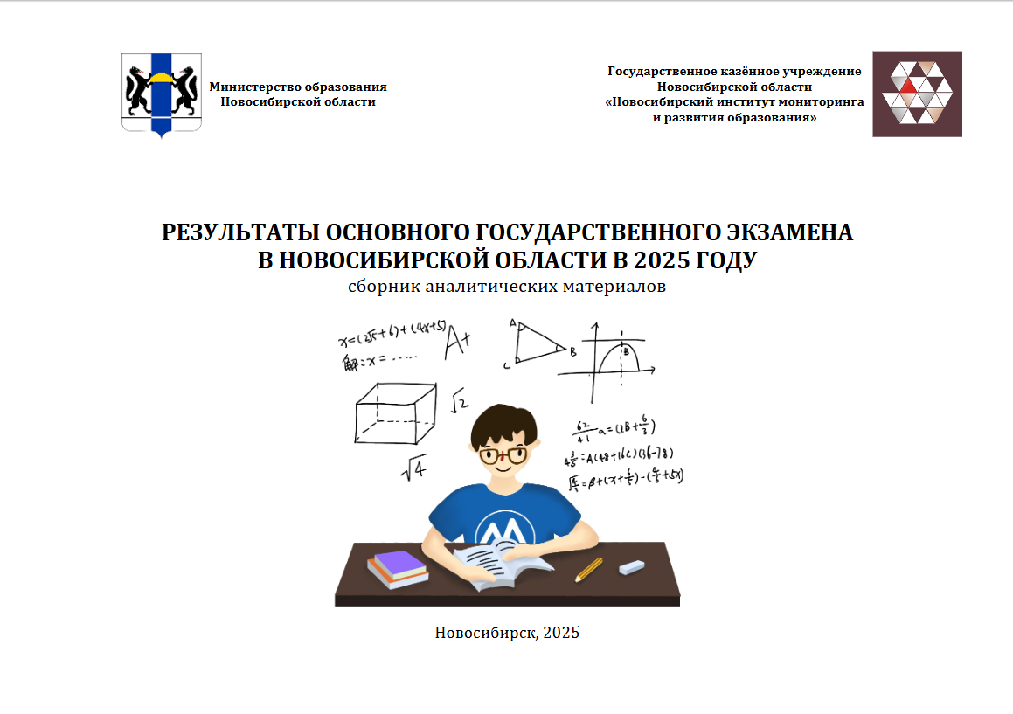
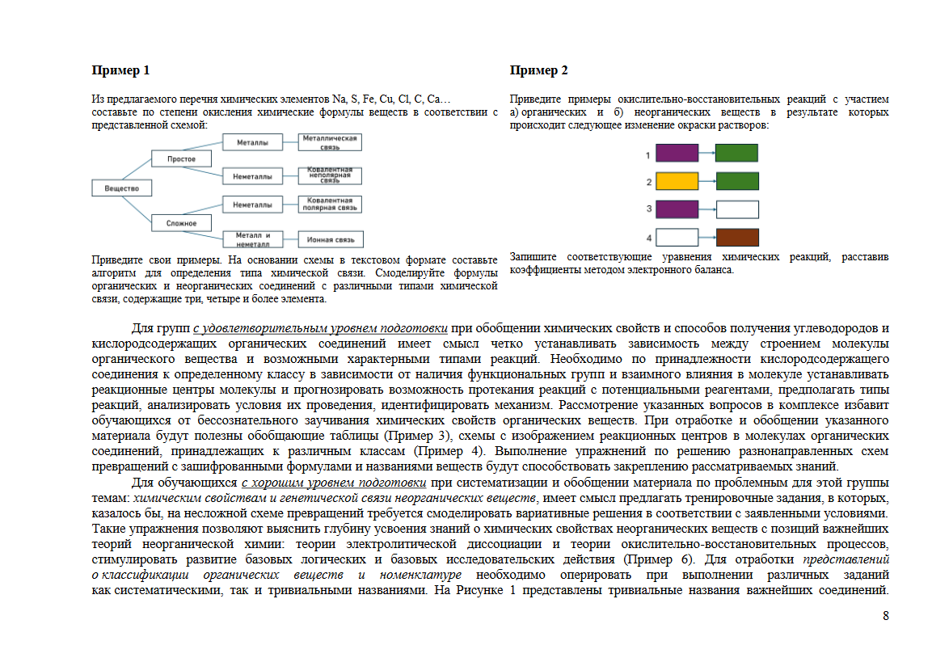
Анализ типичных ошибок
https://nimro.ru/download/7855/?t=1756292085
chromeextension://efaidnbmnnnibpcajpcglclefindmkaj/https://doc.fipi.ru/ege/analiticheskie-i-metodicheskie-materialy/2026/hi_mr_2026.pdf
https://nimro.ru/download/7855/?t=1756292085
https://nimro.ru/download/7790-3844/?t=1757681245

Slide 12
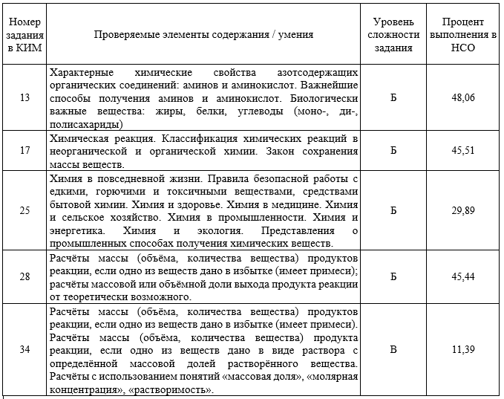

ТРУДНЫЕ ТЕМЫ ПО РЕЗУЛЬТАТАМ ЕГЭ 2026
↑
55,7
↑
54,4
52,2
↑
41,9
13,5
↓

Slide 13
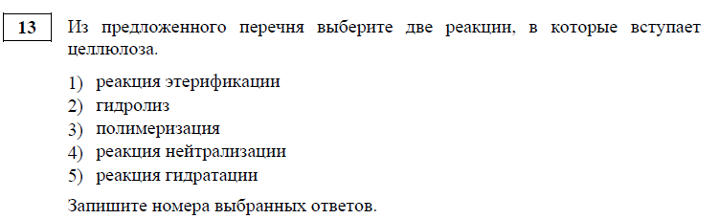
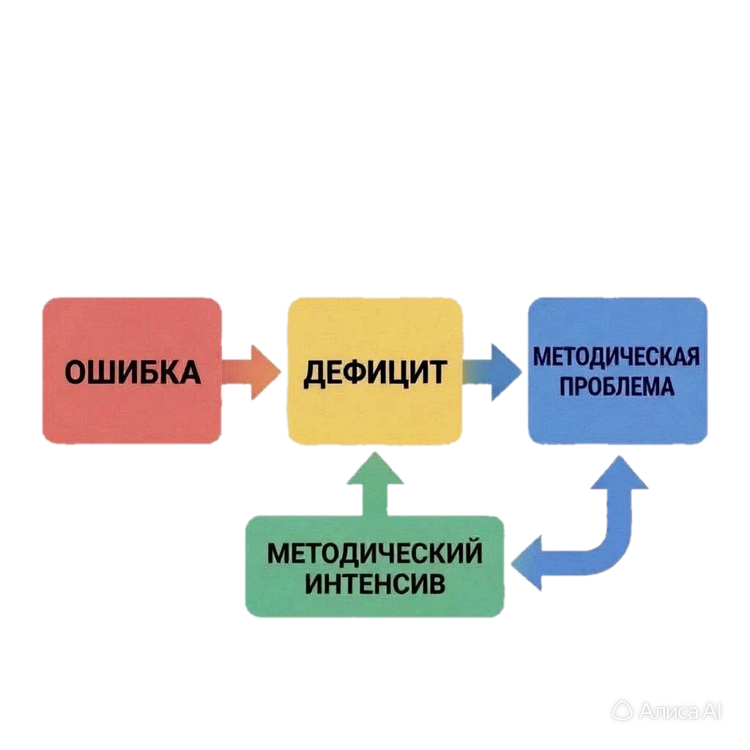

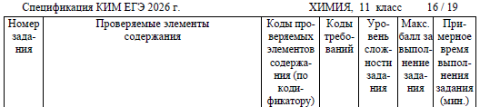

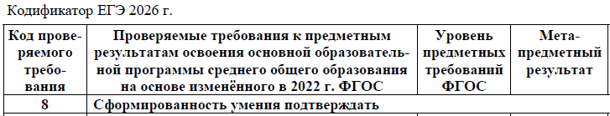
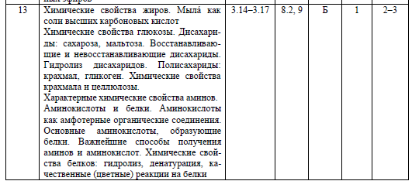
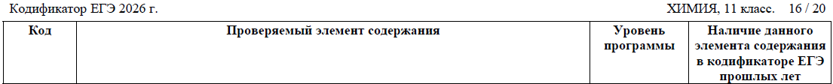
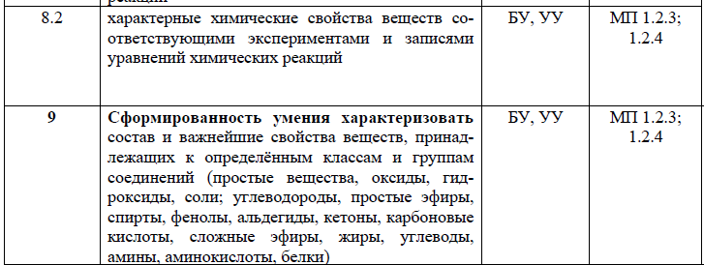

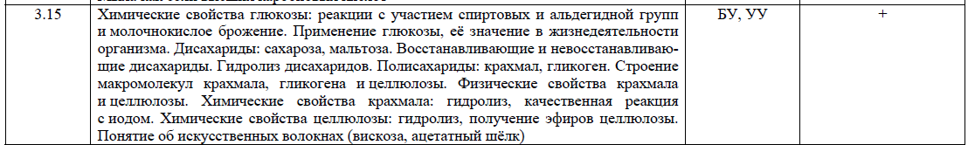

Рассмотрим указанные задания на примере КИМ открытого варианта
Задание 13
35
1 2
Как ошибку трансформировать в дефицит?

Slide 14
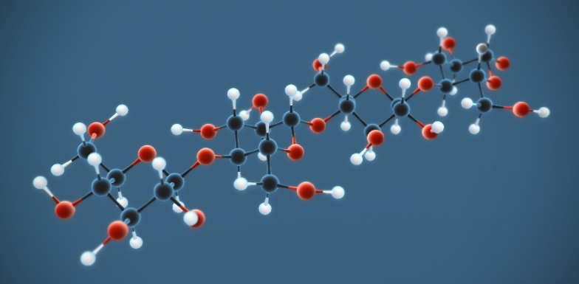
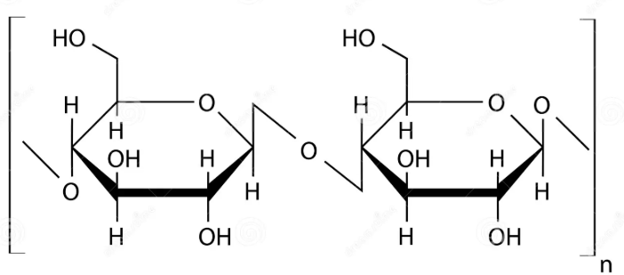

Как ошибку трансформировать в дефицит?
Гидролиз
Этерификация
Отсутствует навык прогнозирования реакционной способности полисахаридов на основе анализа присутствующих в их составе реакционных центров (функциональных групп OH, гликозидных связей), что препятствует осознанному выбору характерных типов реакций и возможных реагентов.

Slide 15

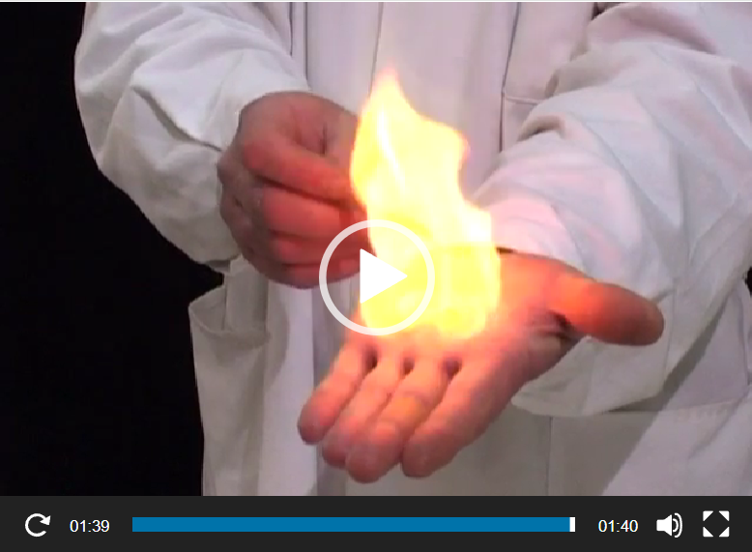
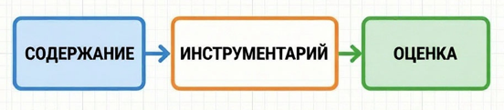
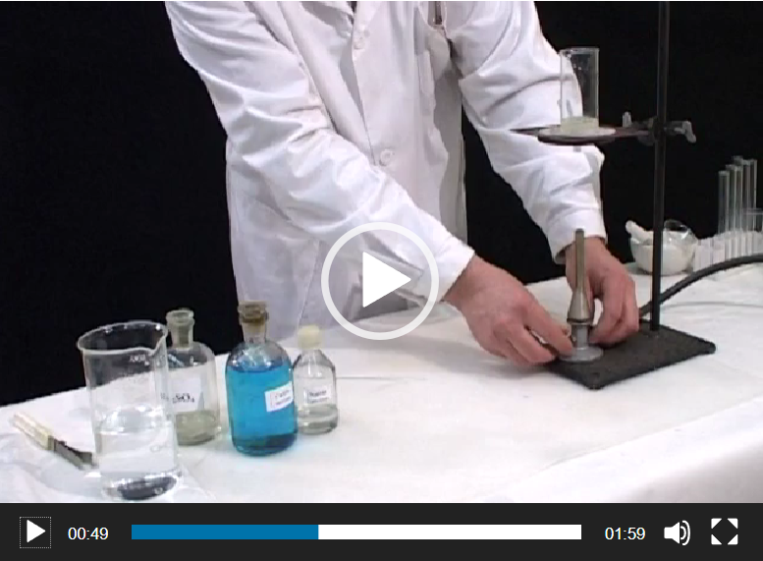
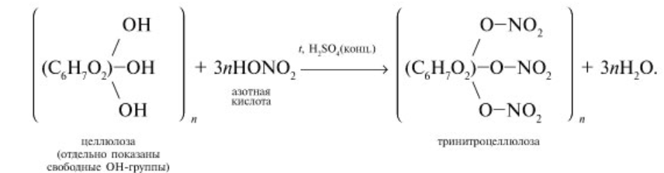
Как дефицит трансформировать в методическую проблему?
«Что именно в моих действиях (или их отсутствии) привело к этому?».
https://himija-online.ru/videoopyty-2/poluchenie-i-svojstva-nitrocellyulozy.html
https://himija-online.ru/videoopyty-2/kislotnyj-gidroliz-cellyulozy.html

Slide 16
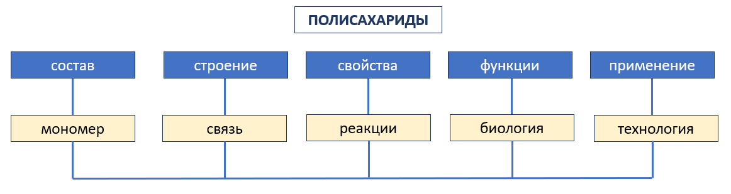

ПРИНЦИПЫ СТРУКТУРИРОВАНИЯ УЧЕБНОГО СОДЕРЖАНИЯ
Проблемный | «Тайна старой аптеки: почему крахмал спас, а целлюлоза погубила?» Представьте, что вы — химики-эксперты, приглашённые в архив старинной аптеки. Среди документов найдены записи двух экспериментов, датированных 1905 годом. Оба эксперимента проводились с «сахаром из картофеля» (крахмалом) и «сахаром из дерева» (целлюлозой). В первом случае пациент был спасён. Во втором — произошла трагедия. Что пошло не так?
Системный
Интегрированный
Прикладной
Диффиренцированный
Почему корова ест сено, а человек — нет?
Почему ацетатный шёлк не горит, как хлопок?
Почему крахмал синеет от йода, а целлюлоза — нет?
Можно ли превратить целлюлозу в крахмал?
Почему хитозан используют в медицине?

Slide 17
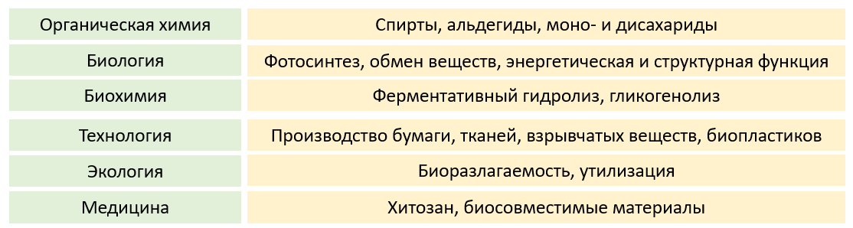
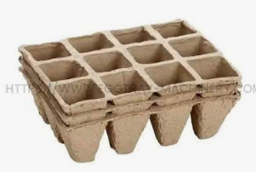
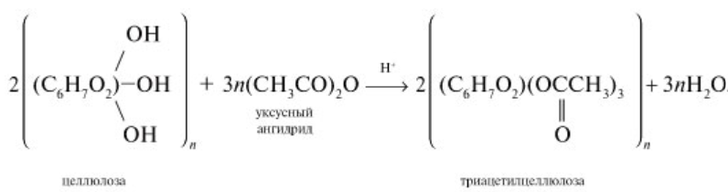
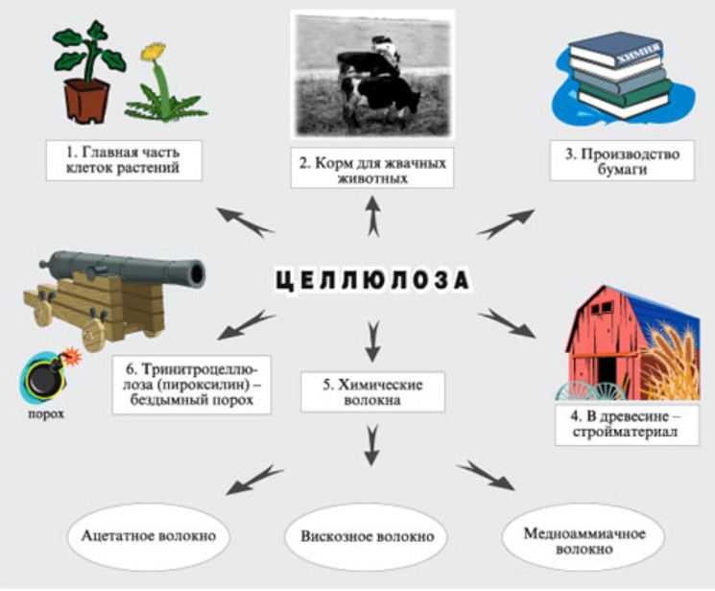
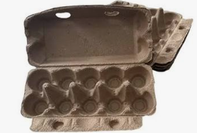
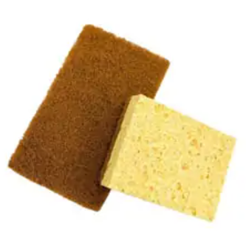
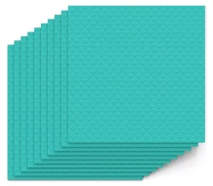
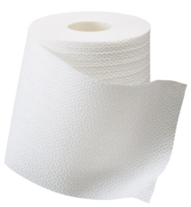
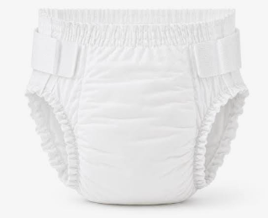

ПРИНЦИПЫ СТРУКТУРИРОВАНИЯ УЧЕБНОГО СОДЕРЖАНИЯ
Интегрированный
Прикладной
Интегрированный
Прикладной
Диффиренцированный

Slide 18












ПРИНЦИПЫ СТРУКТУРИРОВАНИЯ УЧЕБНОГО СОДЕРЖАНИЯ
Прикладной

Slide 19





Инструментарий
Актуализация | «Мозговой штурм», «Проблемный вопрос», «Демонстрация», «Опора на субъектный опыт»… При изучение каких веществ, классов Вы встречали такие же функциональные группы? Если долго разжевывать хлеб, чувствуется сладкий вкус, почему?
Постановка проблемы | Демонстрация, «Проблемная ситуация» … Почему крахмал и целлюлоза построены из глюкозы, но так различаются?
Изучение нового материала | Работа в группах, заполнение сравнительных таблиц, выполнение лабораторных опытов…
Отработка и закрепление материала | Решение превращений, практико-ориентированных задач, расчетных, качественных задач…
Рефлексия | Листы самооценки, экспресс-тест…

Slide 20







Химические свойства глюкозы
https://himija-online.ru/videoopyty-2/opredelenie-glyukozy-v-vinogradnom-soke.html
https://himija-online.ru/videoopyty-2/kachestvennaya-reakciya-glyukozy-s-ammiachnym-rastvorom-oksida-serebra-i.html
https://yandex.kz/video/preview/536702618233165398

Slide 21


Химические свойства глюкозы
Азотная кислота окисляет глюкозу до двухосновной глюкаровой кислоты

Slide 22





Химические свойства глюкозы
https://himija-online.ru/videoopyty-2/kachestvennaya-reakciya-glyukozy-s-gidroksidom-medi-ii.html

Slide 23




Химические свойства глюкозы
https://himija-online.ru/videoopyty-2/okislenie-glyukozy-kislorodom-vozduxa-v-prisutstvii-metilenovogo-golubogo.html

Slide 24









Интересные задания
1
2
3
4
5

Slide 25

Оценивание
↑

Slide 26

Оценивание
↑

Slide 27
Алгоритм ликвидации предметного дефицита

Slide 28









ТРУДНЫЕ ТЕМЫ ПО РЕЗУЛЬТАТАМ ЕГЭ 2026
Задание 17.
дезаминирование
замещение нуклеофильное
р. Вюрца
жесткое окисление
замещение электрофильное
Notes:
Из года в год этот тип заданий, особенно, если проверяются типы кристаллических решеток и виды межмолекулярного взаимодействия, вызывает затруднения у всех групп экзаменуемых. Это свидетельствует о несформированности алгоритма распознавания веществ молекулярного и немолекулярного строения, как по формуле, так и по физическим свойствам; и умения прогнозировать возможность образования межмолекулярных водородных связей между молекулами как неорганических, так и органических веществ
Сравнительно низкий средний процент выполнения задания обусловлен влиянием показателей выполнения задания группой экзаменуемых со слабой подготовкой. Так группы выпускников с хорошим и высоким уровнем подготовки успешно справились с указанным заданием 84% и 97% выполнения соответственно, однако только 8% участников ЕГЭ со слабой подготовкой справились с заданием. Вероятной причиной такого низкого качества выполнения может быть слабое владение тривиальной номенклатурой органических веществ, принадлежащих к различным классам, а также незнанием не только простейших представителей гомологических рядов органических веществ.

Slide 29

Типы реакций | Реакция
 | 1 | 2 | 3 | 4 | 5 | 6 | 7 | 8 | 9 | 10 | 11 | 12
1. соединения
2. разложения
3. замещения
4. обмена
5. нейтрализации
6. экзотермические
7. эндотермические
8. обратимые
9. необратимые
10. окислительно-восстановительные
11.не окислительно-восстановительные
12. каталитические
13. аллотропизации
14. изомеризации

Slide 30
Разложение перманганата калия
Взаимодействие магния с уксусной кислотой
Гидролиз этилформиата
Синтез аммиака
Взаимодействие фенола с гидроксидом натрия
Спиртовое брожение глюкозы
Обугливание крахмала
Гидратация этилена
Взаимодействие оксида азота (II) с кислородом
Взаимодействие гидроксида натрия с соляной кислотой
Превращение красного фосфора в белый
Превращение бутана в изобутан

Slide 31



Установите тип и название реакции
Задание 1
1 №1-5 | 2 №6-10
3 №11-15 | 4 №16-20
Обсудим…

Slide 32
Установите тип и название реакции
присоединение
гидролиз
присоединение
полимеризация
отщепление
изомеризация
восстановление
присоединение
гидролиз
отщепление
присоединение
окисление
отщепление
гидролиз
замещение
замещение
присоединение
окисление
восстановление
присоединение

Slide 33






ТРУДНЫЕ ТЕМЫ ПО РЕЗУЛЬТАТАМ ЕГЭ 2026
Задание 25.
Notes:
Из года в год этот тип заданий, особенно, если проверяются типы кристаллических решеток и виды межмолекулярного взаимодействия, вызывает затруднения у всех групп экзаменуемых. Это свидетельствует о несформированности алгоритма распознавания веществ молекулярного и немолекулярного строения, как по формуле, так и по физическим свойствам; и умения прогнозировать возможность образования межмолекулярных водородных связей между молекулами как неорганических, так и органических веществ
Сравнительно низкий средний процент выполнения задания обусловлен влиянием показателей выполнения задания группой экзаменуемых со слабой подготовкой. Так группы выпускников с хорошим и высоким уровнем подготовки успешно справились с указанным заданием 84% и 97% выполнения соответственно, однако только 8% участников ЕГЭ со слабой подготовкой справились с заданием. Вероятной причиной такого низкого качества выполнения может быть слабое владение тривиальной номенклатурой органических веществ, принадлежащих к различным классам, а также незнанием не только простейших представителей гомологических рядов органических веществ.

Slide 34





ТРУДНЫЕ ТЕМЫ ПО РЕЗУЛЬТАТАМ ЕГЭ 2026
Задание 25.
https://orgchem.ru/album.html
https://orgchem.ru/chem2/vid/heft_produkt.htm
Notes:
Из года в год этот тип заданий, особенно, если проверяются типы кристаллических решеток и виды межмолекулярного взаимодействия, вызывает затруднения у всех групп экзаменуемых. Это свидетельствует о несформированности алгоритма распознавания веществ молекулярного и немолекулярного строения, как по формуле, так и по физическим свойствам; и умения прогнозировать возможность образования межмолекулярных водородных связей между молекулами как неорганических, так и органических веществ
Сравнительно низкий средний процент выполнения задания обусловлен влиянием показателей выполнения задания группой экзаменуемых со слабой подготовкой. Так группы выпускников с хорошим и высоким уровнем подготовки успешно справились с указанным заданием 84% и 97% выполнения соответственно, однако только 8% участников ЕГЭ со слабой подготовкой справились с заданием. Вероятной причиной такого низкого качества выполнения может быть слабое владение тривиальной номенклатурой органических веществ, принадлежащих к различным классам, а также незнанием не только простейших представителей гомологических рядов органических веществ.

Slide 35






ТРУДНЫЕ ТЕМЫ ПО РЕЗУЛЬТАТАМ ЕГЭ 2026
Задание 28.
54
33
Notes:
Из года в год этот тип заданий, особенно, если проверяются типы кристаллических решеток и виды межмолекулярного взаимодействия, вызывает затруднения у всех групп экзаменуемых. Это свидетельствует о несформированности алгоритма распознавания веществ молекулярного и немолекулярного строения, как по формуле, так и по физическим свойствам; и умения прогнозировать возможность образования межмолекулярных водородных связей между молекулами как неорганических, так и органических веществ
Сравнительно низкий средний процент выполнения задания обусловлен влиянием показателей выполнения задания группой экзаменуемых со слабой подготовкой. Так группы выпускников с хорошим и высоким уровнем подготовки успешно справились с указанным заданием 84% и 97% выполнения соответственно, однако только 8% участников ЕГЭ со слабой подготовкой справились с заданием. Вероятной причиной такого низкого качества выполнения может быть слабое владение тривиальной номенклатурой органических веществ, принадлежащих к различным классам, а также незнанием не только простейших представителей гомологических рядов органических веществ.

Slide 36






Пример 1
Порцию олеума, в котором массовая доля элемента серы составляет 38,28 %, растворили в 100 мл воды. Полученный раствор добавили к 250 мл раствора нитрата бария, имеющего концентрацию 0,6 моль/л и плотность 1,1 г/мл. Массовая доля нитрата бария в полученном растворе составила 3,62 %. Рассчитайте массу исходной порции олеума. В ответе запишите уравнения реакций, которые указаны в условии задачи, и приведите все необходимые вычисления (указывайте единицы измерения и обозначения искомых физических величин).

Slide 37



Пример 1
Порцию олеума, в котором массовая доля элемента серы составляет 38,28 %, растворили в 100 мл воды. Полученный раствор добавили к 250 мл раствора нитрата бария, имеющего концентрацию 0,6 моль/л и плотность 1,1 г/мл. Массовая доля нитрата бария в полученном растворе составила 3,62 %. Рассчитайте массу исходной порции олеума. В ответе запишите уравнения реакций, которые указаны в условии задачи, и приведите все необходимые вычисления (указывайте единицы измерения и обозначения искомых физических величин).
4х
4х
[2]
SO₃ + Н₂О = H₂SO₄ [1]
m(Н₂О) = 100 г
5х
5х
5х
Ba(NO₃)₂ + H₂SO₄ = BaSO₄ + 2HNO₃ [2]
[1]
m(олеума) - ?
Ba(NO₃)₂ V(р-ра) = 250 мл
С= 0,6 моль/л
w_{к}= 0,362
m(олеума) = 98ꞏ0,02 + 80ꞏ0,08 = 1,96+6,4 = = 8,36
?
0,6 моль – 1000 мл
z моль – 250 мл
H₂SO₄ꞏ nSO₃ - олеум
w(S)= 38,28%
х моль у моль
z = 0,15 моль
Ba(NO₃)_{2 ост.} = 0,15 – 5х
тогда
32х + 32у / 98х +80у = 0,3828
0,362 = 261(0,15 – 5х) / 375 – 747х х = 0,02
m (кон.р-ра) = 98х + 320х +100 + 250ꞏ 1,1 – 5хꞏ233 = 375 – 747х
у = 4х

Slide 38


Порою, чужие грабли, могут стать своею взлётной полосой…
Ищем ошибки:
Работа 1

Slide 39

Ищем ошибки:
Работа 2

Slide 40

Ищем ошибки:
Работа 3

Slide 41

Ищем ошибки:
Работа 4
?

Slide 42
Изменим условие…
Пример 3
В воде объемом 50 мл аккуратно растворили порцию олеума массой 9,96 г, в которой массовая доля кислорода составляете 61,04%. К полученному раствору добавили раствор хлорида бария, имеющий концентрацию 1 моль/л и плотность 1,08 г/мл. в образовавшемся растворе массовая доля хлорида бария составила 3,22%. Рассчитайте объем раствора хлорида бария который был добавлен. В ответе запишите уравнения реакций, которые указаны в условии задачи, и приведите все необходимые вычисления (указывайте единицы измерения и обозначения искомых физических величин).

Slide 43
Пример 3
В воде объемом 50 мл аккуратно растворили порцию олеума массой 9,96 г, в которой массовая доля кислорода составляете 61,04%. К полученному раствору добавили раствор хлорида бария, имеющий концентрацию 1 моль/л и плотность 1,08 г/мл. в образовавшемся растворе массовая доля хлорида бария составила 3,22%. Рассчитайте объем раствора хлорида бария который был добавлен. В ответе запишите уравнения реакций, которые указаны в условии задачи, и приведите все необходимые вычисления (указывайте единицы измерения и обозначения искомых физических величин).
[2]
0,1
0,1
Σ H₂SO₄ = 0,12 моль
SO₃ + Н₂О = H₂SO₄ [1]
m(Н₂О) = 50 г
Пусть z моль BaCl_{2 ост}
0,12
0,12
0,12
[1]
BaCl₂ + H₂SO₄ = BaSO₄ + 2HCl [2]
BaCl₂ V(р-ра)
С= 1 моль/л
w_{к}= 0,0322
H₂SO₄ꞏ nSO₃ - олеум
w(O)= 61,04%
х моль у моль
BaCl₂ V(р-ра) = ?
1 моль – 1000 мл
0,15 моль – 150 мл
1 моль – 1000 мл
z + 0,1 моль – V мл
тогда
64х + 48у / 98х +80у = 0,6104
V= 1000z + 120
у = 5х
0,0322 = 208z/ 161,6 + 1080z z = 0,03 BaCl_{2 ост.}
98x + 400x = 9,96
x = 0,02; у = 0,1
m (кон.р-ра) = 9,96 +50 + 1,08(1000z + 120) – 0,12ꞏ233 = 161,6 + 1080z

Slide 44

Изменим условие…
Пример 5

Slide 45


Учимся решать сами

Slide 46

ТРУДНЫЕ ТЕМЫ ПО РЕЗУЛЬТАТАМ ОГЭ 2026
↑

Slide 47

Рефлексия
Факт, который узнал
Факт, который заинтересовал
Факт, который остался непонятным

